Slide 1
Уроки родного (русского) языка как резервный путь подготовки к ЕГЭ.
Таранушенко Наталья Алексеевна
учитель русского языка и литературы
МБОУ «Средняя общеобразовательная школа №1»
г.Протвино, Московской области

Slide 2
Когда в 10-11 классах начинается непосредственная подготовка к ЕГЭ, повторение отработанных в средних классах тем по лексике или грамматике становится менее напряженным и более продуктивным, так как оно выходит на уровень систематизации и обобщения тех знаний и умений, которые были приобретены на уроках родного русского языка.

Slide 3
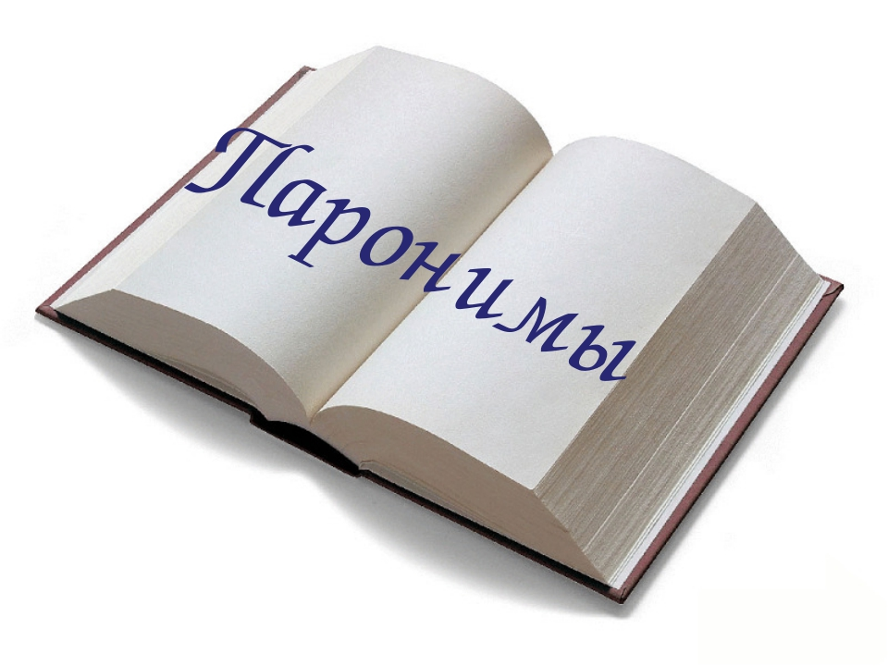
Уроки родного русского языка дают возможность детально работать с паронимами.

Slide 4
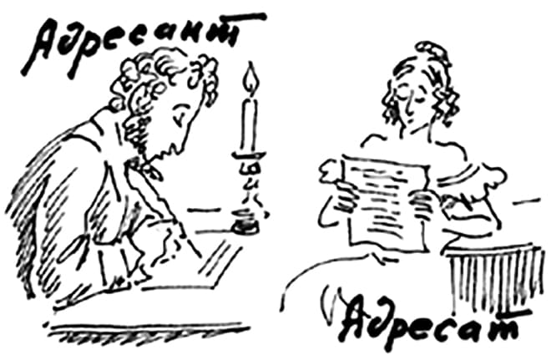
Упражнение
«Составь словосочетание,
верно употребив пароним»
Мой (адресант, адресат).
Концертный (абонемент, абонент).
(Экономика, экономия) времени.

Slide 5
Уже в средних классах
постепенно знакомимся с
о словариком паронимов с сайта ФИПИ.

Slide 6
Упражнение
«Найди неверно сформулированное лексическое значение паронима»
а) благотворительный – имеющий целью оказание материальной помощи нуждающимся.
б) благотворный - полезный, оказывающий хорошее действие.
в) осудить – приговорить к какому-либо наказанию, вынести осудительный приговор, обвинить;
г) обсудить – выразить неодобрение кому-либо, признать неправильным.

Slide 7
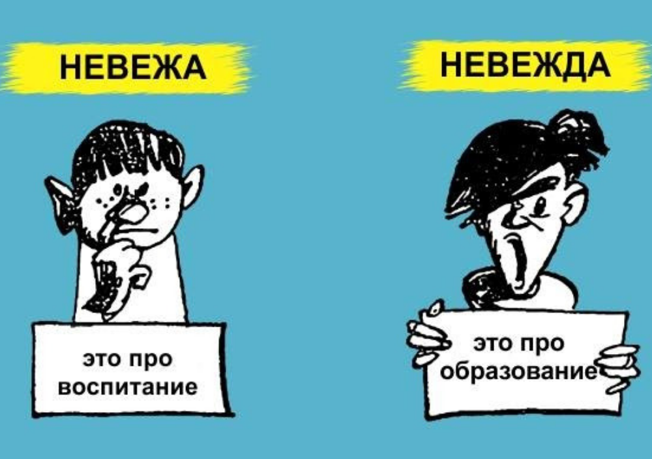
Упражнение
«Найди ошибку и исправь ее»
Этот человек был полный невежа в вопросах искусства (невежда).
Я быстро одел шапку и пальто и вышел из дома (надел)
Человека нужно судить не по словам, а его проступкам (поступкам).

Slide 8
Еще одно направление лексической работы – это работа с фразеологизмами

Slide 9
Упражнение
«Отремонтируй сломанный фразеологизм».
Что ты развел бурю в чашке воды? (в стакане)
Мы вывели лжеца на гладкую воду (на чистую)
Было голодно, скоро пришлось положить зубы на стол (на полку)
Отец держал детей в грязном теле (в черном)

Slide 10
Когда с устойчивыми сочетаниями работать начинаем уверенно, в упражнения с починкой фразеологизмов добавляем поиск лишних слов (плеоназмов): холодный снег, чернеющая тьма.

Slide 11
Упражнение
«Найди нарушенные лексические нормы в предложениях»
1. Поспешные выводы много раз загоняли его впросак.
2. Стрелок тщательно целился, но всё же промахнулся мимо.
3. Я написал свою автобиографию.

Slide 12
К лексике примыкает и работа с изобразительными средствами языка.

Slide 13
Для отработки тропов часто использую различные виды терминологического диктанта.
Первый - учитель читает определения, ученики записывают названия изобразительно-выразительных средств. Например: обратный порядок слов (инверсия), переносное значение слова (метафора).
Второй – учитель читает примеры, ученики записывают названия изобразительно-выразительных средств. Например: «в сто сорок солнц закат пылал» (гипербола), «Вечор, ты помнишь, вьюга злилась» (олицетворение).

Slide 14
Третий - соотнесение термина с примером
Ты богат, я очень беден. Ты прозаик, я поэт. | сравнение
Старший сын не знает равных: Ноги – бревна, грудь – гора. | антитеза
Всё пройдет, как с белых яблонь дым. | метафора
Золотою лягушкой луна распласталась на тихой воде. | гипербола

Slide 15
Упражнение «Найдите перифраз, соответствующий указанным существительным. Укажите соответствие при помощи стрелок».
Япония закат человеческой жизни
животные красная планета
Петербург братья наши меньшие
Марс город на Неве
лев черное золото
Пушкин царь зверей
верблюд солнце русской поэзии
нефть страна восходящего солнца
старость корабль пустыни

Slide 16
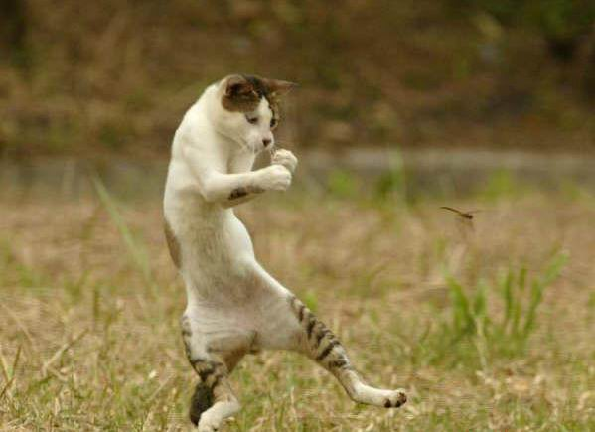
Упражнение
«Выбрать наиболее подходящий вариант подписи к фотографии».
Варианты названия:
«Кот»
«Отважный кот»
«Кот – наш любимец»
«Кот-охотник»
«Смелый боксёр»

Slide 17
Упражнение «Создайте небольшой текст, основанный на метафорическом переносе «Город – огромное чудовище».
Издали город кажется огромной челюстью, с неровными, черными ____. Он ______ в небо тучами дыма и ____, как обжора, страдающий ожирением. Войдя в него, чувствуешь, что попал в ___ из камня и железа, который проглотил несколько миллионов людей и растирает, ____ их. Улица – скользкое, алчное _____, по нему куда-то вглубь плывут темные _____ пищи города – живые люди.
Возможный вариант ответа:
Город – огромное чудовище. Издали город кажется огромной челюстью, с неровными, черными зубьями тёмных крыш домов. Он плюёт в небо тучами дыма и отдыхивается, как обжора, страдающий ожирением. Войдя в него, чувствуешь, что попал в желудок огромного чудовища, который проглотил несколько миллионов людей и растирает, пережёвывает их. Улица – скользкое, алчное течение, по нему куда-то вглубь плывут темные куски пищи города – живые люди.

Slide 18
Упражнение «Создайте небольшой текст, основанный на метафорическом переносе «Предательница-судьба».
Я долго ждал жалкую ________ судьбы, ждал ее, когда меня ________ зимние метели, когда меня _________ летний зной, ждал, когда холодная тьма ________ меня своими грязными лапами, я ждал, когда был молод, ждал, когда меня _________ старость. И только теперь, когда жизнь моя кончилась, когда смерть___________________________, я понял, что меня обманули те, кому я верил, что меня не услышали те, кого я звал. Что ж, я ухожу от вас в свое __________________, туда, где нет вашего гнусного вранья.
Возможный вариант ответа:
Я долго ждал жалкую милостыню судьбы, ждал ее, когда меня хлестали зимние метели, когда меня сжигал летний зной, ждал, когда холодная тьма душила меня своими грязными лапами, , я ждал, когда был молод, ждал, когда меня скрутила в бараний рог старость. И только теперь, когда жизнь моя кончилась, когда смерть распахнула двери преисподней, я понял, что меня обманули те, кому я верил, что меня не услышали те, кого я звал. Что ж, я ухожу от вас в свое вечное плавание, туда, где нет вашего гнусного вранья.

Slide 19
Работа на уроках родного русского языка может быть очень полезной для подготовки к итоговой аттестации.

Slide 20
Спасибо за внимание!

